Slide 1
ЦАРСКОСЕЛЬСКИЙ ЛИЦЕЙ:
НАСТАВНИКИ И ПИТОМЦЫ
Автор: Нигуль В. Ю., учитель русского языка и литературы БОУ г. Омска «СОШ №104»

Slide 2
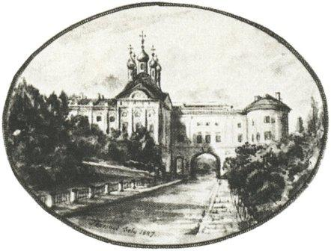
Царскосельский Лицей: наставники и питомцы
«В начале жизни школу помню я…»
А. С. Пушкин

Slide 3
Друзья мои, прекрасен наш союз!
Он, как душа , неразделим и вечен –
Неколебим, свободен и беспечен,
Срастался он под сенью дружных муз.
Куда бы нас ни бросила судьбина
И счастье куда б ни повело,
Всё те же мы: нам целый мир чужбина;
Отечество нам Царское Село.
(«19 октября», 1825)

Slide 4
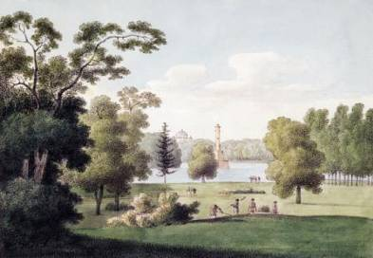
История возникновения Царскосельского Лицея.
Прообразом Царскосельского Лицея был древнегреческий Лицей, или Ликей, одна из 3 афинских гимназий, основанных в 335 году до нашей эры Аристотелем. Она была расположена неподалёку от храма Аполлона в пригороде Афин – Ликее, в красивейшем живописном месте. Подобно древней школе, пушкинский Лицей разместился в небольшом городке – Царском Селе, зелёном и нарядном, среди нескольких парков, которые вскоре станут источником поэтического вдохновенья для лицейских воспитанников:
В те дни в таинственных долинах,
Весной, при кликах лебединых,
Близ вод, сиявших в тишине,
Являться муза стала мне.
(А. С. Пушкин)
Мартынов А. «Царскосельский парк»

Slide 5
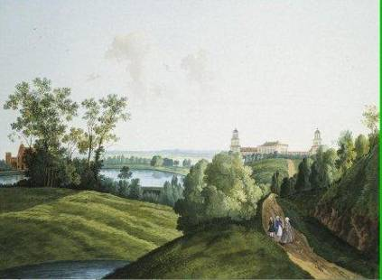
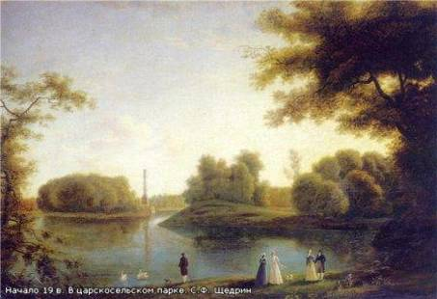
В безмолвной тишине почили дол и рощи,
В седом тумане дальний лес;
Чуть слышится ручей, бегущий в сень дубравы,
Чуть дышит ветерок, уснувший на листах…
С холмов кремнистых водопады
Стекают бисерной рекой,
Там в тихом озере плескаются наяды
Его ленивою волной…
Щедрин С. М. «В Царскосельском парке»
Щедрин С. М. «Пейзаж в Царскосельском парке с видом на ферму»
А там в безмолвии огромные чертоги,
На своды опершись, несутся к облакам.
Не здесь ли мирны дни вели земные боги?
Не се ль Минервы росской храм?
(«Воспоминания в Царском Селе» Пушкин А.)

Slide 6
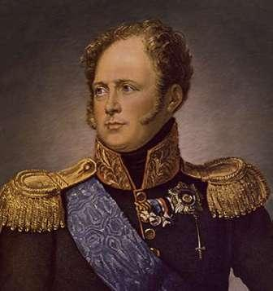
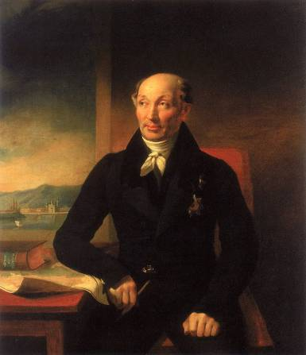
Портрет Александра I Портрет М. Сперанского

Slide 7
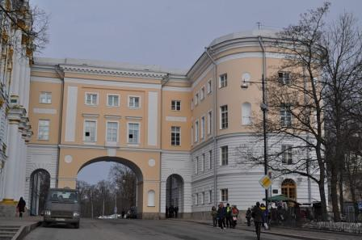
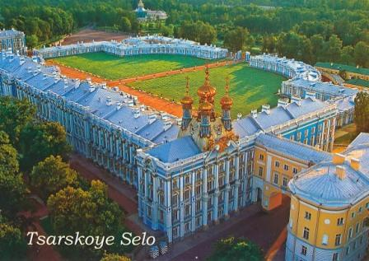
О здании, отведённом под нужды нового учебного заведения.
Для нового учебного заведения был отведён 4-этажный флигель Екатерининского дворца, построенный в конце 18 века архитектором И. Нееловым. Первоначально флигель, соединенный с дворцом перекинутой через улицу галереей, предназначался для внуков Екатерины ІІ.
Фото:
Екатерининский дворец с флигелем
Фото:
Здание Императорского Лицея

Slide 8
Первый этаж
Хозяйственное управление,
Квартиры инспектора, гувернёров, служащих Лицея
Третий этаж
Большой рекреационный зал, учебные помещения, комната для газет и журналов
Библиотека – в галерее, соединяющей Лицей с дворцом
Четвёртый этаж
Комнаты воспитанников. Лицеисты сравнивали их с кельями, потому что они были очень маленькие со «скромным убранством»: узкая кровать, бюро для занятий, комод, столик для умывания.
Второй этаж
Столовая, больница с аптекой, конференц-зал, канцелярия

Slide 9
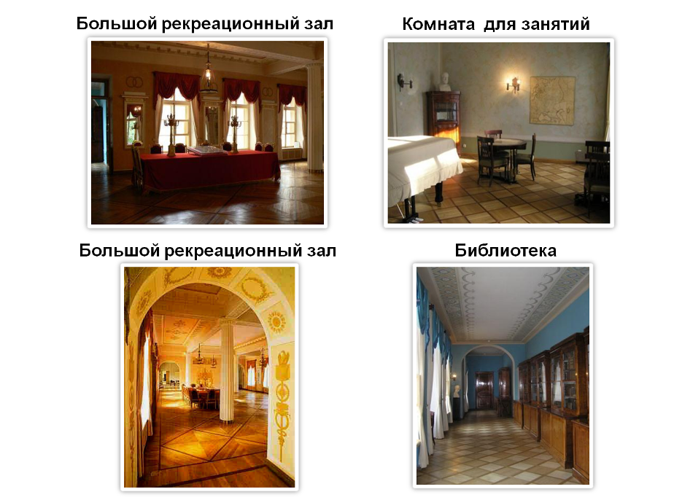

Slide 10
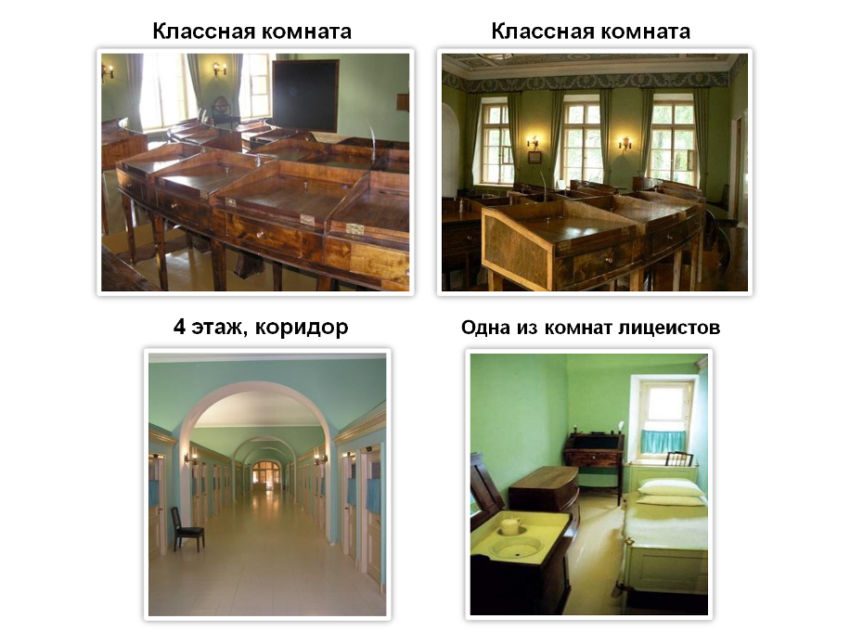

Slide 11
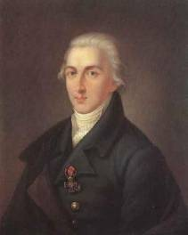
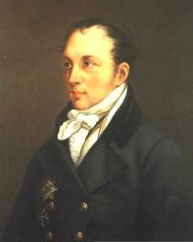
Первые директора Царскосельского Лицея.
На должность директора, который по уставу «сверх примерной жизни, должен иметь обширные познания в науках и языках, в Лицее преподаваемых» был назначен чиновник архива коллегии Иностранных дел В. Ф. Малиновский.
Все трудности по созданию нового учебного заведения, по подбору педагогических кадров были прекрасно решены первым директором. Блестяще образованный, доброжелательный, справедливый, Малиновский пользовался огромной любовью и уважением всех воспитанников.
Вторым директором в 1816 году был назначен Е. А. Энгельгардт, который до этого был директором Петербургского педагогического института. Назначенный на должность директора Лицея, стремился налаживать быт воспитанников, уделяя большое внимание созданию семейного уюта.
С огромным интересом следил он за дальнейшей судьбой своих питомцев, со многими состоял в дружеской переписке на протяжении всей жизни.

Slide 12
Начальный курс
3 года
Грамматическое учение языков (русского, латинского, французского, немецкого)
Окончательный курс
3 года
Науки нравственные, физические, математика, история, словесность, языки, гимнастические упражнения, изящные искусства
Науки нравственные: Закон Божий, философия нравственная, логика
Науки математические и физические: арифметика, геометрия, часть алгебры, тригонометрия, физика
Науки исторические: История Российская, история иностранная, география
Основы изящной письменности: избранные места из лучших писателей с разбором оных, риторика
Изящные искусства и гимнастика: чистописание, рисование, танцы, фехтование, верховая езда, плавание

Slide 13
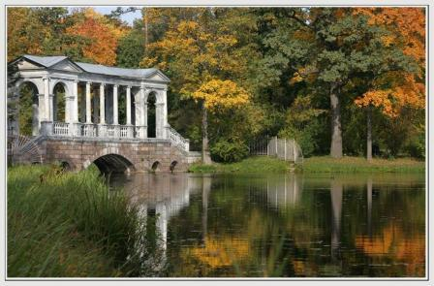
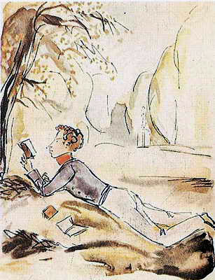
Н. Кузьмин «Пушкин в Лицее»

Slide 14
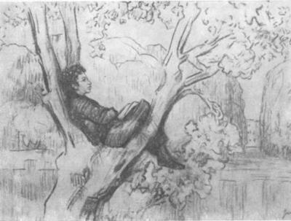
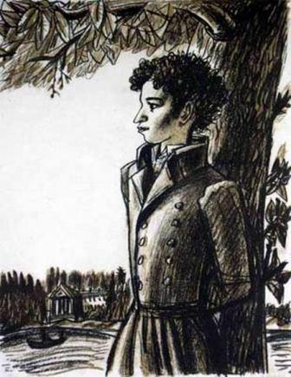
Пушкин-лицеист за чтением
в Царскосельском парке
А. С. Андреев «Пушкин-лицеист»

Slide 15
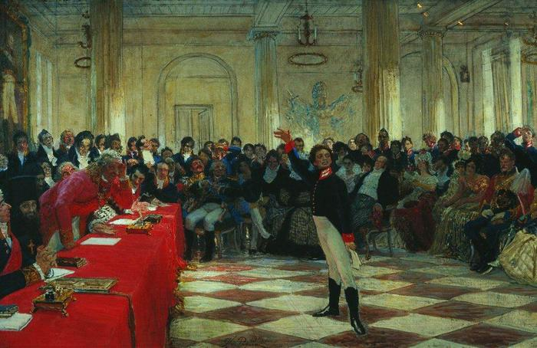
Экзамен в Большом зале 8 января 1815 года

Slide 16
В 6 часов утра подъём, молитва, повторение уроков до 7 ч.
В 8 и 9 часу в классы (учебные занятия).
В 10 завтрак и прогулка.
В 11 и 12 в классы (учебные занятия).
В 12 прогулка и повторение уроков.
В 13 обед.
В 14 чистописание и рисование.
В 15 до 17 часов в классы (учебные занятия)
В 17 отдых, полдник, прогулка, гимнастические упражнения
В 20 часов ужин, прогулка, повторение уроков.
В 22 часа сон.
Расписание примерное, оно изменялось, но главное правило сохранялось: лицеисты не должны быть праздны!!!

Slide 17
Как оценивали лицеистов?
ПУШКИН | ПУЩИН
В русском и латинских языках более понятливости и вкуса, нежели прилежания, но есть соревнование. Успехи хороши довольно. Во французском языке стал прилежнее и успехи постоянные, 2-й ученик. В немецком языке. При всей остроте и памяти ни мало не успевает… В логике и нравственности. Весьма понятен, замысловат и остроумен, но не прилежен вовсе и успехи не значащие. В математике. Острота, но для пустословия, очень ленив и в классе нескромен, успехи посредственны… В рисовании. Отличных дарований, но тороплив и неосмотрителен. В чистописании способен и прилежен. В фехтовании довольно хорошо. По нравственной части. Мало постоянства и твердости, словоохотен, остроумен, приметно и добродушие, но вспыльчив с гневом, легкомыслен. | В русском и латинских языках счастливые способности, редкое прилежание, успехи твёрдые, 5-й ученик. Во французском языке прилежен, здраво мыслит и весьма заметные успехи. В немецком языке прилежен и успехи надёжные. В логике и нравственности, Понятен, но не так внимателен, и слишком скор на ответы. В математике. Внимание, прилежность и хорошие успехи. В рисовании. Отличных дарований, очень хороших успехов. В чистописании. Очень способен и прилежен. В фехтовании довольно хорошо. По нравственной части. Весьма благонравен, с осторожностью и разборчивостью, добродушен, чувствителен, с мужеством.

Slide 18
Для облегчения труда преподавателей, по предложению директора, была принята более краткая форма ведомостей с оценками, то есть цифрами, которые обозначали:
1 – отлично, 2 – очень хорошо, 3 – хорошо, 4- посредственно, 0 – худо.
Предлагаем фрагмент одной из текущих ведомостей, составленной за определённый промежуток времени с учётом успеваемости в данный момент.
Это новшество плохо приживалось. Воспитанники в «национальных песнях» пели:
Этот список – сущи бредни,
Кто здесь первый, кто последний,
Все нули, все нули
Ай, люли, ай люли!!!
Фамилия | Закон Божий | Матема- тика | Русская поэзия | Французская риторика | Фехтование | Всеобщая история | Прилежание | Поведение
Горчаков | 1 | 1 | 1 | 1 | 1 | 1 | 1 | 1
Вольховский | 1 | 1 | 1 | 1 | 1 | 1 | 1 | 1
Пушкин | 3 | 0 | 1 | 1 | 1 | 4 | 4 | 3
Дельвиг | 3 | 0 | 1 | 4 | 0 | 4 | 3 | 3

Slide 19
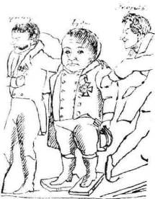
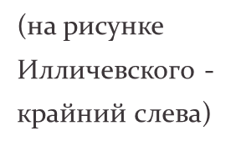
Александр Петрович Куницын
(1783-1841)
Преподаватель нравственных и политических наук,
выпускник Санкт-Петербургского педагогического
института, по окончании которого, как один из лучших,
был отправлен за границу. По возвращении в Россию
выдержал экзамен и был произведен в звание адъюнкт-
профессора. С 1811 по 1820 преподавал в Лицее. Куницын
пользовался большой любовью и уважением лицеистов.
«Пушкин охотнее всех занимался в классе Куницына».
Своему наставнику поэт посвятил следующие строки:
Куницыну дань сердца и вина!
Он создал нас, он воспитал наш пламень,
Поставлен им краеугольный камень,
Им чистая лампада возжена…
( «19 октября.1825. черновик)

Slide 20
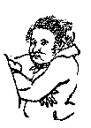
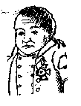
Николай Фёдорович Кошанский
Преподаватель русской и латинской словесности, выпускник Московского университета философского и юридического факультетов. Блестящий знаток античной и древней литературы, Кошанский сумел привить интерес и любовь к ней своим ученикам. В стихотворении «Мой Аристарх» (1815) Пушкин с иронией отзывается о своём наставнике, но в дальнейшем с благодарностью будет вспоминать лицейского профессора.
Помилуй, трезвый Аристарх
Моих бахических посланий,
Не осуждай моих мечтаний
И чувства в ветреных стихах…
Помилуй, сжалься надо мной -
Не нужны мне твои уроки.
Я знаю сам свои пороки.
Давид Иванович де Будри
Преподаватель французской словесности. Младший брат известного предводителя Великой французской революции Жан-Поля Марата. Преподавал в Лицее с 1811 до конца жизни. Де Будри был умным, проницательным, строгим педагогом. Один из воспитанников Лицея М. Корф вспоминал:
«…он был очень строг и взыскателен и, как бы в отмщение за то, что в его классе, под его аргусовым глазом, нельзя было и думать о каком-нибудь стороннем занятии, мы дразнили его разными школьными проделками; но теперь каждый из нас, конечно, отдаёт полную справедливость благотворному влиянию, которое он имел на наше образование».

Slide 21
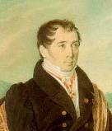
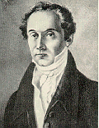
Иван Кузьмич Кайданов
Преподаватель истории, географии и статистики, выпускник Санкт-Петербургского педагогического института, как один из лучших студентов, был отправлен на учёбу в Европу. В Лицее преподавал с 1811 по 1841 год. Автор нескольких учебников истории. Кайданов был строгим и требовательным педагогом: « …обходясь вежливо с порядочными воспитанниками, он немилосердно ругал плохих».
Сергей Гаврилович Чириков
Преподаватель рисования, гувернёр; выпускник Академии художеств. Служил в Лицее с 1811 по 1841 год. Чириков пользовался огромной любовью воспитанников «за ровный и приятный характер, за обходительность, … за сочувствие к нашим литературным занятиям, в которых он находил вкус, потому что сам был поэт», - писал М. Корф. В квартире учителя рисования, которая находилась на 4 этаже, рядом со спальнями лицеистов, устраивались литературные собрания, на которых вместе обсуждали первые литературные опыты.

Slide 22
Питомцы Императорского Лицея (первый выпуск)
В 1811 году 30 мальчиков, выдержав вступительные экзамены, стали воспитанниками Лицея.
Вот их имена:
1. Владимир Вольховский
2. Александр Горчаков
3. Дмитрий Маслов
4. Семён Есаков
5. Вильгельм Кюхельбекер
6. Сергей Ломоносов
7. Иван Пущин
8. Петр Саврасов
9. Николай Корсаков
10. Модест Корф
11. Павел Мясоедов
12. Михаил Яковлев
13. Сергей Комовский
14. Александр Бакунин
15. Аркадий Мартынов
16. Сильверий Броглио
17. Антон Дельвиг
18. Николай Ржевский
19. Павел Юдин
20. Иван Малиновский
21. Александр Корнилов.
22. Алексей Илличевский
23. Фёдор Матюшкин
24. Павел Гревениц
25. Александр Тырков
26. Константин Данзас
27. Константин Костенский
28. Фёдор Стевен
29. Константин Гурьев
30. Александр Пушкин
За шестилетний период обучения только один ученик (К. Гурьев) будет отчислен в 1813 году. Именно в Лицее Пушкин встретит тех, с кем его будет связывать тесная дружба на долгие годы.

Slide 23
Среди первых выпускников будут те, чьи имена впоследствии войдут в историю России. Даже если бы не было Пушкина (а он был!), Царскосельский Лицей остался бы блестящей страницей русской истории. Канцлер Российской империи Александр Горчаков, известный мореплаватель Федор Матюшкин, декабристы Иван Пущин, Вильгельм Кюхельбекер, Владимир Вольховский, поэт Антон Дельвиг, композитор Михаил Яковлев — это только первый, пушкинский выпуск.
Всего же за время существования Лицея в Царском Селе (1811–1844) он дал 12 членов Государственного Совета, или министров, 19 сенаторов, 3 почетных опекуна, 5 дипломатов, более 13 уездных и губернских предводителей дворянства — и это не считая тех, кто оставил значительный след в русской науке или искусстве.
Расскажем о «первых», лучших учениках выпуска 1817 года, а также лицейских друзьях Александра Пушкина.
Первыми, лучшими учениками в первом выпуске были В. Вольховский и А. Горчаков. Лучшими друзьями А. Пушкина в Лицее стали И. Пущин (сосед по комнате), В. Кюхельбекер, А. Дельвиг, И. Малиновский . У Пушкина было много друзей, верных и милых, но всех верней и милей стали именно лицейские друзья.

Slide 24
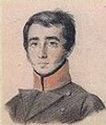
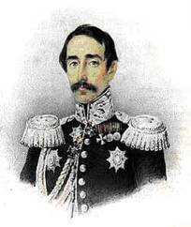
ВЛАДИМИР ВОЛЬХОВСКИЙ
«…один из тех редких питомцев, кои соединяют все потребные способности в лучшей степени: особенно он отличался примерным вниманием и примерным прилежанием, разум его не столько остр, сколько проницателен. Успехи его чрезвычайны» (Н. Ф. Кошанский)
«Вольховский был человек рассудительный, дельный, с большим характером и с железною волею над самим собой, наконец необыкновенно трудолюбивый, добродушный и скромный…» (М. Корф)
Вольховский поступил в Лицей
по праву лучшего ученика Московского
благородного пансиона. Окончил Лицей
с золотой медалью и отличным аттестатом.
За удивительное благородство во всем,
необыкновенную работоспособность,
готовность прийти на помощь друзьям и соученикам пользовался уважением преподавателей и товарищей. Лицейское прозвище – «Суворочка», так как с детских лет готовил себя к военной службе. Участник войны с Турцией и Персией, с 1831 года – генерал-майор, с 1839 – в отставке.

Slide 25
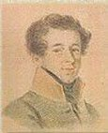
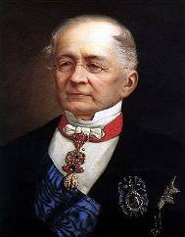
АЛЕКСАНДР ГОРЧАКОВ
«Превосходных дарований. Благородство с благовоспитанностью, крайняя склонность к учению с быстрыми в том успехами, ревность к пользе и чести своей, всегдашняя вежливость, нежность и искренность в обращении… пылкость ума и нрава его выражают быстрая речь и все его движения». (Кошанский Н.)
Горчаков- князь, сначала учился в Санкт –
Петербургской гимназии. Трудолюбие,
усидчивость, стремление во всем быть лучшим
поражали товарищей. За миловидную
внешность, изысканные манеры получил
прозвище «Франт». По окончании учёбы
получил вторую золотую медаль и прекрасный аттестат. С чином титулярного советника был определен в Министерство иностранных дел. Сделал блестящую карьеру: министр иностранных дел, канцлер России, светлейший князь. Верный лицейской дружбе, пытался оказать помощь И. Пущину после восстания 1825 года. Прожил самую долгую жизнь из выпускников 1817 года. («Кому ж из нас под старость день Лицея/ Торжествовать придется одному?»).

Slide 26
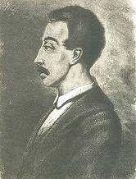
ВИЛЬГЕЛЬМ КЮХЕЛЬБЕКЕР
«Читал все на свете книги обо всех на свете вещах; имеет много таланта, много прилежания, много доброй воли, много сердца и много чувства, но к сожалению, во всем этом не хватает вкуса, такта, грации, меры и ясной цели…» (Энгельгардт Е.)
«Мой брат родной, по музе, по судьбам…» (Пушкин А. С.)
Кюхельбекер первоначальное образование получил в частном
пансионе. Начитанность, прилежание, старательность быстро
оценили преподаватели Лицея. Кюхельбекер многим отличался
от своих товарищей. Его болезненность, нескладность фигуры,
глуховатость привели к тому, что он стал постоянным объектом
карикатур и шуток сокурсников. Но нельзя не заметить, что по
уровню знаний, умственному развитию намного их опередил.
Его лицейские прозвища – «Кюхля», «Бекеркюхель». Вильгельм активно участвует в литературной жизни Лицея, пишет прозу и стихи, хотя к его произведениям относились иронически. При выпуске из Лицея получил 3 серебряную медаль, отличный аттестат. С чином титулярного советника был определен в Министерство иностранных дел. Участник восстания 14.12.1825 года. Осуждён к 20 годам каторги.

Slide 27
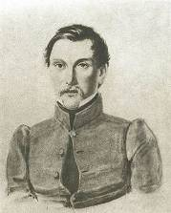
ИВАН ПУЩИН
«…при счастливых способностях отличается редким прилежанием, соединяя понятливость с рассуждением и кажется, лучше ищет твердых, нежели блистательных успехов» ( Н. Кошанский)
Пущин получил прекрасное домашнее образование. Глубокие
и прочные знания сочетались в нем со рассудительностью,
благоразумием, скромностью. Прозвище – «Большой Жанно».
При выпуске получил похвальный лист №1 «С правом на
серебряную медаль» и в чине прапорщика поступил в лейб-
гвардию Конной артиллерии, позднее судья в уголовном
департаменте Московского суда. Участник восстания на Сенатской площади 1825 года, осужден на вечную каторгу в Сибирь.
Дружба Пушкина с Пущиным продолжалась всю жизнь. Пущин оставил воспоминания о Пушкине и Лицее, а Александр Сергеевич посвятил другу много стихов: «К Пущину», «В альбом Пущину», « Мой первый друг, мой друг бесценный», строфы в «Пирующих студентах», «19 октября» (1825 и 1827).

Slide 28
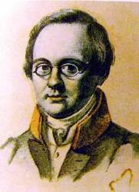
АНТОН ДЕЛЬВИГ
«Способности его посредственны, как и прилежание, а успехи весьма медленны. Мешкатность вообще его свойство и весьма приметна во всем, только не тогда, когда он шалит и резвится: тут он насмешлив, балагур…» .(М. Пилецкий)
«С ним я читал Державина и Жуковского – с ним толковал обо всем, что душу волнует, что сердце томит». (А. Пушкин)
Дельвиг – барон, первоначальное образование получил в одном
из московских пансионов. Начитанность, чувство гармонии,
тонкий литературный вкус позволили ему занять особое место
среди лицейский поэтов. Его прозвища – «Тося», «Султан».
Окончил Лицей с чином коллежского секретаря и определён
был в Департамент горных и соляных дел.
Литератор, издатель, журналист, сумевший объединить вокруг себя лучшие литературные силы. Дельвиг был одним из самых близких друзей Пушкина. Ему адресован целый ряд пушкинских стихотворений. Узнав о преждевременной кончине друга, Пушкин напишет: «Он был лучший из нас… Никто на свете не был мне ближе Дельвига»..

Slide 29
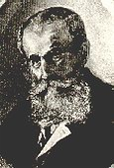
ИВАН МАЛИНОВСКИЙ
«Доброта сердца, искренность и чувствительность суть отличные и весьма приметные в нем свойства. По живости своего нрава он любит свободу и веселость, но предается им часто без осторожности…».
(М. Пилецкий)
Малиновский – сын первого директора Лицея.
Первоначальное образование получил в Санкт- Петербургской
губернской гимназии. Отличался живым характером, склонен
был к шалостям и проказам. За вспыльчивость и задиристость
получил прозвище «Казак». Был наделен прекрасными
способностями, учился прилежно и старательно.
По окончании Лицея поступил на военную службу прапорщиком.
В 1825 году вышел в отставку в чине полковника, стал помещиком села Каменка.
Один из самых близких друзей Пушкина, о котором поэт вспоминал в последние минуты жизни. Малиновскому посвящены строки в стихотворениях « 19 октября» (1825), « Пирующие студенты».

Slide 30
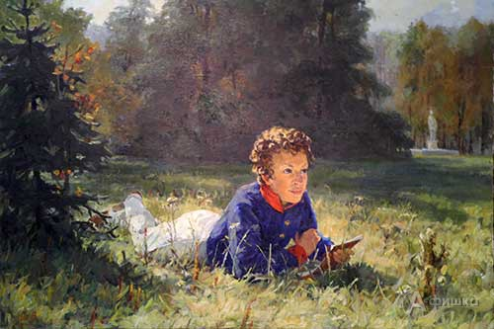
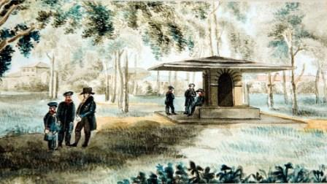

Slide 31
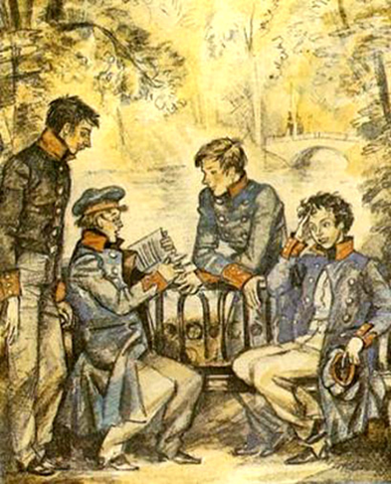
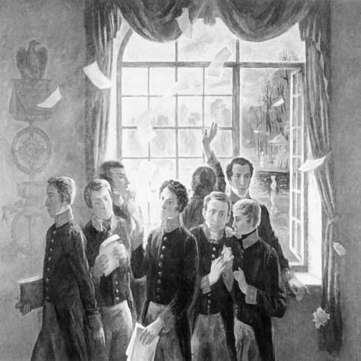

Slide 32
Лицеисты очень любили «национальные песни», которые сочинялись и распевались по поводу всяких, как повседневных фактов и событий, так и чего-то необыкновенного, многие песни посвящались педагогам и гувернерам, нередко исполнялись в их присутствии. « Благодаря Бога, у нас по крайней мере царствует свобода, а свобода дело золотое» (Илличевский).Вот несколько образцов куплетов «национальных песен»:
Блажен, кто диалог не учит
И за таблицей вслед нейдёт,
Тот счастье вечное получит,
в Лицее доле проживет.
Полно, Дельвиг, не мори
Ты людей стихами;
Ждут нас кофе, сухари,
Феб теперь не с нами.
А что читает Пушкин?
Подайте-ка сюды!
Ступай из класса с богом,
Назад не приходи.
Физика, к тебе стремлюся,
Наизусть тебя учу,
Я с тобою вознесуся
Перво место получу.

Slide 33
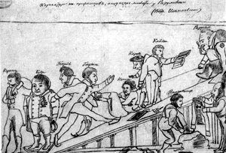
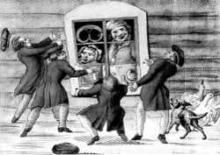
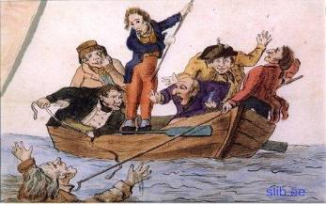
На протяжении всех шести лет учебы карикатура оставалась самым жизненным видом лицейского искусства. Именно в них проявлялась та свобода, которую запрещали, но не преследовали.
Скандальное происшествие, своеобразная внешность, требования гувернеров и преподавателей, не соответствующие представлениям воспитанников, и т.п. - это то, что было основным сюжетом карикатур. Равных в этом искусстве не было Илличевскому.
Лицейские профессора, ищущие милости у директора Разумовского
Лицеисты под окнами булочной

Slide 34
Шесть лет промчалось, как мечтанье,
В объятьях сладкой тишины,
И уж Отечества призванье
Гремит нам: шествуйте, сыны!...
Друг на друге остановите
Вы взор с прощальною слезой!
Храните, о друзья, храните
Ту ж дружбу с тою же душой,
То ж к славе сильное стремленье,
То ж правде — да, неправде — нет.
В несчастье — гордое терпенье,
И в счастье — всем равно привет!
Эти слова из прощальной песни «Шесть лет», написанной Антоном Дельвигом и прозвучавшей на дне окончания Лицея 9 июня 1817 года, стали своеобразной клятвой для первых выпускников.

